Slide 1
携帯電話と文化
８AWK1144
青山 巧

Slide 2
～今日の流れ～
北欧と日本の携帯文化の違いを調べる。
携帯電話の利用目的の違いを調べる。
まとめ。

Slide 3
フィンランドのTV番組
携帯電話で『SMS』を使い参加型チャット番組。
２時間延々とチャット内容を放送。
視聴者の感想などが画面下に表示。
『テレビの画面は大きいし、多くのユーザーでテレビを共有するのがアドバンテージ』

Slide 4
北欧発の携帯向けゲーム
携帯で他のプレイヤーにどんなショートメッセージを
送ったかによって評価されるゲーム。
『BotFighters』という携帯のオンライン対戦ゲーム。
プレイヤー同士が現実世界で一定距離以上に
近づくと、突然そのプレイヤー間で戦闘が始まる。
北欧中心に高い人気を誇る。

Slide 5
北欧の主な携帯利用場所
人が集まる場所では基本的に必要以上携帯を使わない。
フィンランドの電車ではほとんどの場所で携帯電話の利用が禁止されている。 やむ負えない場合は下車。 特急電車などには小さなブースを設置。
人が多い場所であえて携帯電話を使うなんて気分が悪い。 人が少ない静かな環境で利用。

Slide 6
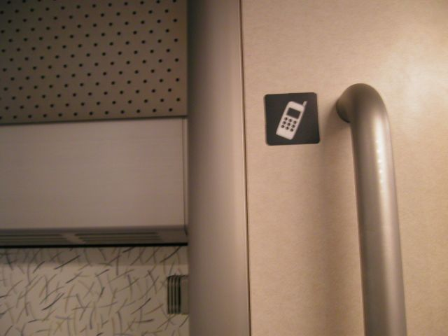
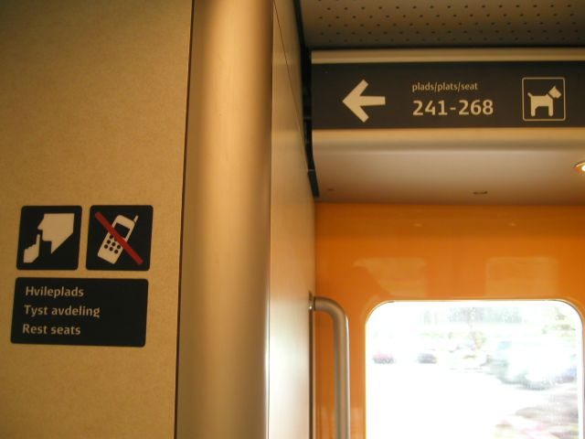
デンマークの電車

Slide 7
日本発の携帯機能
インターネットに接続
画面をカラー化
折りたたみ式携帯（パカパカ）
カメラ搭載機能
GPSによる現在地確認、目的地案内（ナビ）
便利！！！

Slide 8
日本の主な携帯利用場所
繁華街や人や店の多い場所で基本的に利用。
日本の電車では、椅子に座ってる人全員が携帯をいじっててもまぁ普通。
繁華街など飲食店などのクーポンや待ち合わせまでの時間つぶしでも使えて便利。

Slide 9
～利用目的の違い～
北欧の利用目的
日本の利用目的
人口密度が低い北欧の人は普段のどかで静かな所で住んでいるため、人と人との『距離感』を縮めようとするので、携帯を常備しコミュニケーションを行う。
人口密度が多い日本の人は普段から多くの人と関わりながら生活しているため、繁華街のような人が沢山いる場所では『距離感』を取ろうとするので、携帯を常備する。
海外の携帯に比べ日本の携帯は機能が優れているため、優良情報を得る為に常に携帯をチェックしている。

Slide 10
まとめ
会話の最中も携帯をいじりながら話したりする人がいる世の中は無礼な世の中だと思う。 が、それでも２１年間その中で暮らしてくると携帯が無い生活は正直考えられないと思う。 これから日本の携帯の便利性はもっと進化していき、需要性もどんどん上がるが、それと同時に廃れていくものもあると思う。 そして、世界で群を抜いて高性能な携帯を作っている日本の携帯産業が実は世界で人気が無いという事実とその背景を、今後の日本と重ねて次回調べようと思う。

